Slide 1
Reindex Automation
DBA팀 최보라

Slide 2
Contents Index
Reindex Process
Objects
Monitoring Query
Issuse

Slide 3
Reindex Process
전체 인덱스 정보 수집
GSSIS-[DBA] 00_REINDEX AUTOMATION - 전체 인덱스 정보 수집
전체 Index 정보 수집
인덱스 조각도 수집
[DBA] 01_REINDEX AUTOMATION - 전체 인덱스 조각도 수집
매주 화요일 15:10
매주 일요일 06:00
Reindex 대상 선정
Arichive 정책 존재 or 전체 row /update 수 비율 or 전체 row /lookup 비율
Index 크기 변화 비율
Reindex 선정된 대상의 조각도 수집
각 서버의 Local JOB 실행 ([DBA] REINDEX AUTOMATION - DEFRAG MOD0 ~ MOD3)

Slide 4
Reindex Process
최종 Target 선정
GSSIS-[DBA] 02_REINDEX AUTOMATION - 전체 Reindex Target
수집된 조각도 정보 중 조각도 >= 40%, Index Page 사용률 < 60% 최종 대상
Reindex
[DBA] 02_REINDEX AUTOMATION - 전체 Reindex Target
매주 금요일 03:10
매주 목요일 10:10
각 서버의 Local JOB 실행 ( [DBA] REINDEX AUTOMATION - REINDEX MOD0 ~ MOD3 )
Rendex 실행
Reindex
중지
각 서버의 Local JOB 실행 ( [DBA] REINDEX AUTOMATION - KILL REINDEX )
[DBA] 04_REINDEX AUTOMATION - 전체 Reindex Kill
매주 금요일 06:10
GMKT2008, GCONTERNTSDB, MAINDB2,ITEMDB1 은 조각도수집, Target선정은 Stating 서버를 이용함

Slide 5
Objects
단계 | Local Server Objects | DBADB1.Admin
전체 Index 정보 수집 | UP_DBA_COLLECT_INDEX_ALL_DBs UP_DBA_COLLECT_INDEX_DETAIL DBA_REINDEX_TOTAL_LIST UP_DBA_COLLECT_REINDEX_INFO_TARGET : 조각화 검사할 대상 선정 DBA_REINDEX_INFO_LOG : 인덱스 조각도 수집 대상 | DBA_REINDEX_TOTAL_LIST_ACCUM : 전체 Index 정보
Index 조각도 수집 | UP_DBA_COLLECT_FRAGMENT_INFO_MOD0 ~ MOD3
최종 Target 선정 | DBA_REINDEX_TARGET_LIST : 최종 Target 선정 , Reindex 스크립트
Reindex | UP_DBA_START_REINDEX_PROCESS DBA_REINDEX_MOD_META : Reindex 실행 중인 Index
Reindex 중지 | UP_DBA_KILL_REINDEX_PROCESS

Slide 6
Monitoring Query
전체 Server를 모니터링 하기 위해 등록된 서버 그룹에서 창으로 실행
단계 | Local Server Objects
조각화 수집 모니터링 | exec dba.dbo.up_dba_reindex_mon_defrag : 조각화 수집 대상 건수 exec dba.dbo.up_dba_reindex_mon_defrag_detail : 조각화 수집 대상 상세 내역
조각화 수집 JOB 상태 | SELECT sj.name, min(sja.start_execution_date) as start_execution_date , max(sja.stop_execution_date) as stop_execution_date , max(run_status ) as [상태] FROM msdb.dbo.sysjobactivity AS sja INNER JOIN msdb.dbo.sysjobs AS sj ON sja.job_id = sj.job_id left JOIN msdb.dbo.sysjobhistory as sh on sj.job_id = sh.job_id and sh.run_date >= convert(int,convert(nvarchar(8), getdate(),112)) where sj.name like '%REINDEX AUTOMATION - DEFRAG%' group by sj.name having max(sja.stop_execution_date) is null
Rindex 진행 모니터링 | exec dba.dbo.up_dba_reindex_mon_reindex : Reindex 대상 건수 exec dba.dbo.up_dba_reindex_mon_reindex_detail : Reindex 대상 상세 내역 exec dba.dbo.up_dba_reindex_mon_reindex_ing : Reindex 진행 정보 exec dba.dbo.up_dba_reindex_mon_reindex_complete : Reindex 결과

Slide 7
Monitoring Query
단계 | Local Server Objects
Reindex JOB 상태 | SELECT sj.name, min(sja.start_execution_date) as start_execution_date , max(sja.stop_execution_date) as stop_execution_date , max(run_status ) as [상태] FROM msdb.dbo.sysjobs AS sj with(nolock) left join msdb.dbo.sysjobactivity AS sja with(nolock) ON sja.job_id = sj.job_id left JOIN msdb.dbo.sysjobhistory as sh on sj.job_id = sh.job_id and sh.run_date >= convert(int,convert(nvarchar(8), getdate(),112)) where sj.name like '%REINDEX AUTOMATION - REINDEX MOD%' group by sj.name

Slide 8
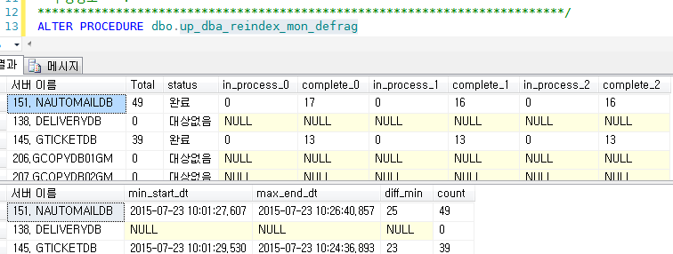
Monitoring Query

Slide 9
Monitoring Query

Slide 10
Issuse
Reindex 수행중 Log Size 증가
GMKT2008, Gcontentsdb의 경우 GSSISDB의 PM JOB 활성화로 Log Backup 3분마다 실행 함.
추후 개선
로그 증가 Alert JOB 비활성화
실행 DB의 Log Size Check 중지 후 Shrink 작업

